Slide 1
資訊應用組 C5
ClimbHelper
林奕彤 408637113
郭千霈 407731107
鄭孟婕 408637055
彭皓絃 407630804
饒哲安 407631612
忻賢翔 407630655
石頤 407624013
登山GO安全
指導教授 :
張昭憲 教授

Slide 2
目錄
01
動機及目的
05
系統特色&技術分析
02
系統使用對象及環境
06
相似APP比較
07
結論
03
短片介紹
系統使用的硬體及軟體
08
未來發展&展望
04
.

Slide 3

登山好處多
台灣登山人口
以登山健行(郊山)為主要運動者約有500萬人
據估計常態攀登高山約有3~5萬人。
登山的好處
鍛鍊心肺功能，促進新陳代謝
遠離塵囂，沉澱心情
培養意志力，獲得成就感
結交志同道合的朋友

Slide 4
登山風險
山難統計(內政部消防署)
年度 | 106 | 107 | 108
發生件數 | 263 | 241 | 206
發生總人數 | 318 | 375 | 258
獲救人數 | 301 | 350 | 227
死亡人數 | 13 | 22 | 27
失蹤人數 | 4 | 3 | 4
山區狀況多，隨時可能發生意外
迷路、受傷、脫隊、蛇咬…
起霧、下雨、酷熱…
若發生狀況無法及時處理，更可能演變成山難事故
10%
[資料來源]: https://www.nfa.gov.tw/

Slide 5
山難主因
根據內政部消防署的統計，歷年山難前五大主因如下:
迷路: 41%
受傷: 17%
墜谷: 11%
疾病: 10%
失聯: 7%
山難前三大年齡層(109年)
(1) 50-59歲, (2) 20-29歲, (3) 40-49歲
圖片來源:http://3png.com/a/22344724.html

Slide 6
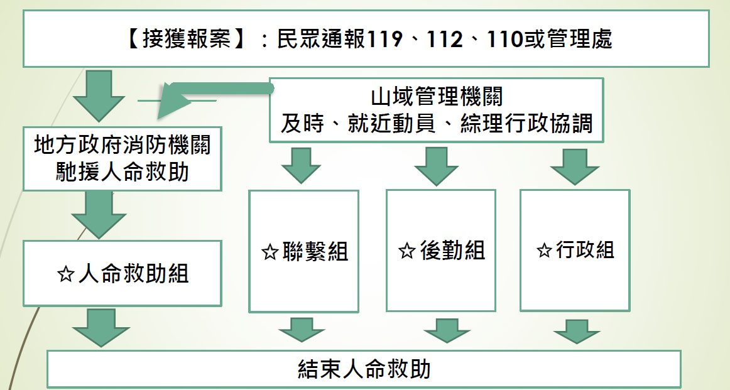
山難救援流程
(資料來源: 內政部警政署 https://www.nfa.gov.tw/)

Slide 7

開發動機與目的
山難發生後影響巨大
山難救援耗費龐大資源
獲救比例雖高，但仍有一定死亡比例。
家人身心煎熬，甚至永遠遺憾。
本專題開發一款可協助降低山難發生的App
登山者即時生理資訊監測與提醒
登山歷史軌跡記錄與分享
運用機器學習進行山難分析與預測
守望相助登山群組
山岳與山難資訊分享

Slide 8
系統使用對象 / 環境
01
任何人
02
爬山老手 / 爬山新手
03
不管登大山 /登小山
04
所有的登山同好者

Slide 9
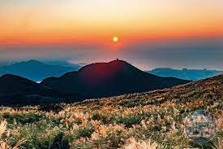
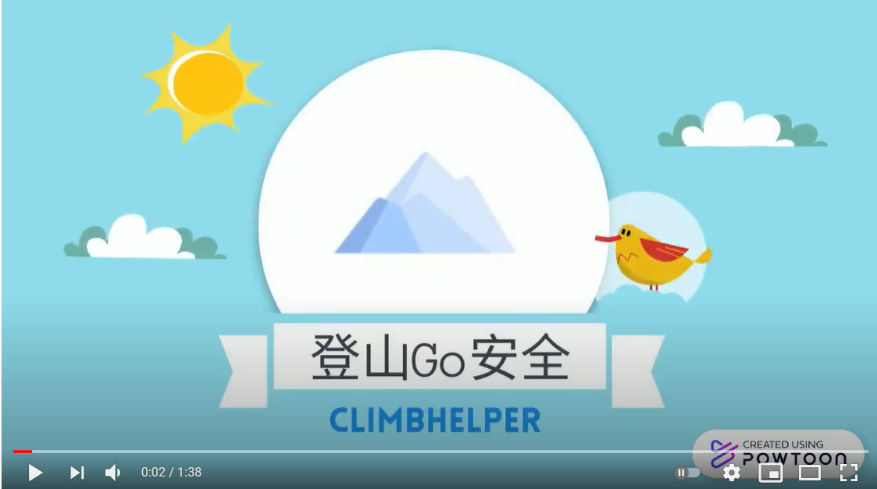
短片
介紹

Slide 10









系統使用的硬體及軟體
系統開發工具- 網頁伺服器
系統開發工具- APP
Android Studio
Apache+php.
系統開發工具-資料庫
MySQL、Firebase
系統使用環境
系統開發工具-美工設計
行動裝置作業系統(Android)
.
Android Studio、Photoshop、
Adobe Illustrator
系統開發工具-智慧型手錶
FitBit

Slide 11

系統特色
&
技術分析

Slide 12
五大系統特色
監測生理資訊
受傷
疾病墜谷
登山群組
利用智慧型手錶來進行監測
把生理資訊統計成圖表
依照身體數據發出警告
與山友共同創立群組
公布重要事項
通知隊友，避免脫隊
迷路
失聯墜谷
歷史軌跡
記錄使用者的爬山路徑
查看朋友的即時軌跡及位置
查詢山岳資料
搜尋即將要去的山
包含歷史山難紀錄
山難分析
利用機器學習
預測 / 分析 山難發生後的獲救與否

Slide 13
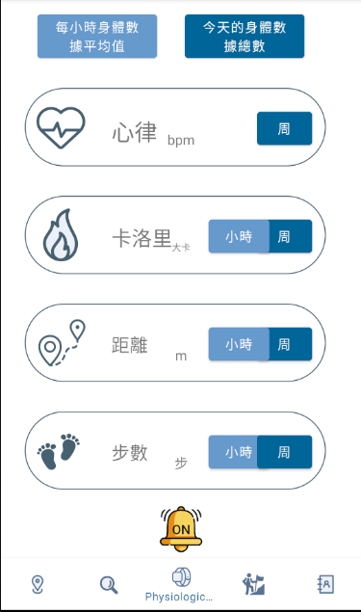
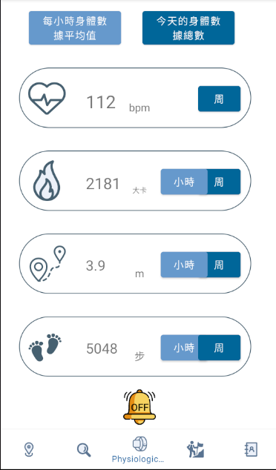
監測生理資訊功能介紹
Your Picture Here
Your Picture Here
與智慧型手錶FitBit結合
每小時身體數據平均 /
今天的身體數據總數
2. 包含 心律 / 卡洛里 / 距離 / 步數

Slide 14
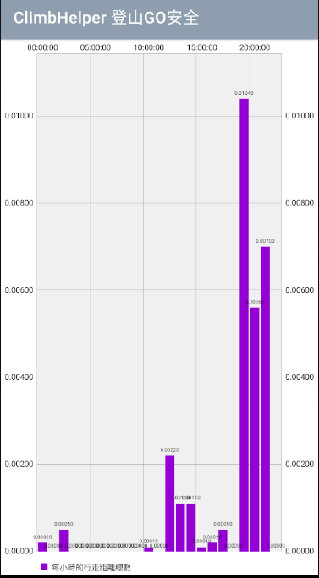
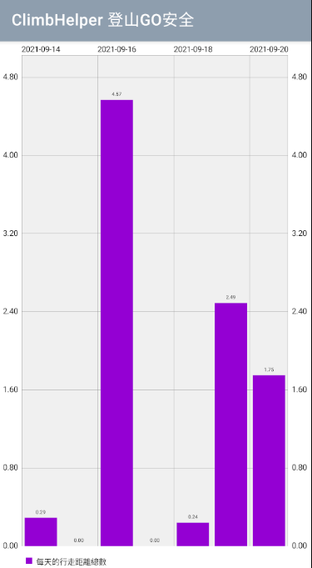


取得每小時 / 每周統計圖表
Your Picture Here
Your Picture Here
心律
距離
卡洛里
步數

Slide 15
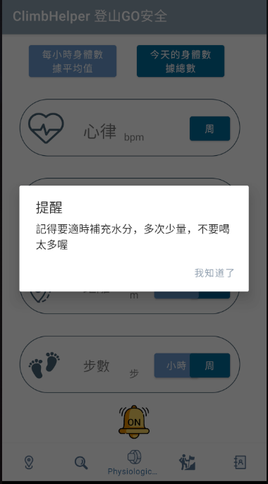
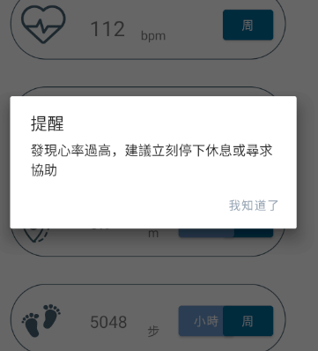
提醒功能
Your Picture Here
提醒使用者自身的生理狀況
1.提醒喝水
2.當心率超過140
會提醒使用者應該要休息
3.減少因為疾病、受傷而發生山難

Slide 16
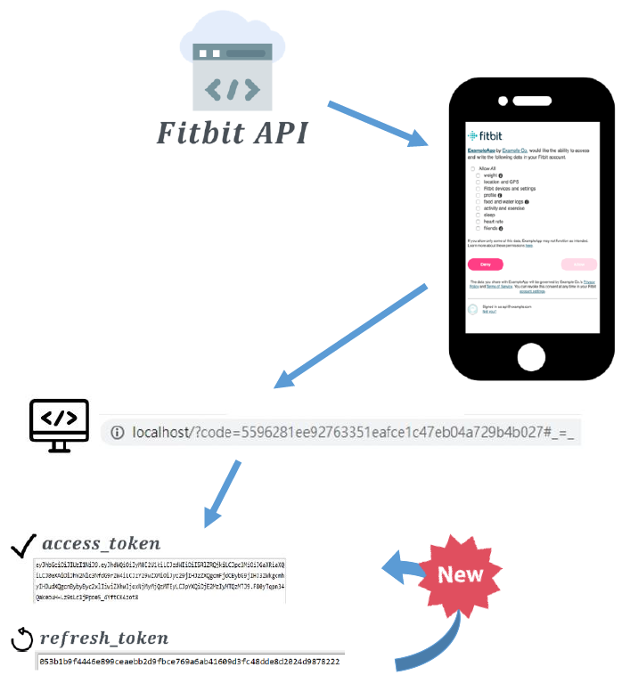
2.
如何取得智慧手錶的資料
1.
1.先用fitbit提供的API去登入取得資料的授權
2.確認資料
3.回傳code
4.利用此code，取得一組
access_token和refresh_token
3.
5.再利用取得的refresh_token
去取得下一次「新」的一組 access_token和refresh_token
4.
5.

Slide 17
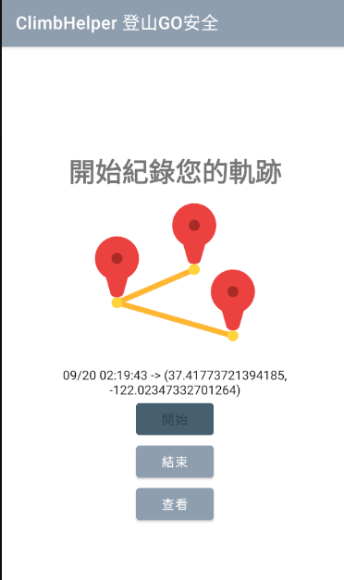
歷史軌跡功能介紹
Your Picture Here
目的:
可以記錄自己的歷史軌跡
觀測朋友的紀錄
監測朋友的路線，如果朋友不幸迷路 、失聯
可藉由此紀錄協助救難人員更快搜尋到友人
.
.

Slide 18
歷史軌跡功能介紹
Your Picture Here
開始
記錄經緯度
每收集30筆上傳到資料庫
.
.

Slide 19
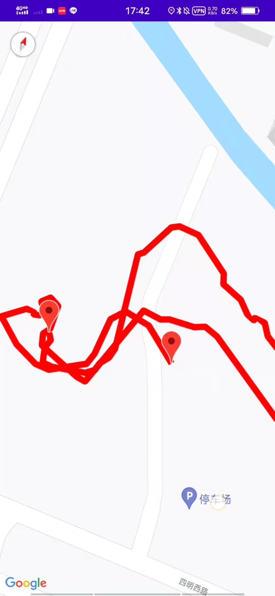

歷史軌跡功能介紹
Your Picture Here
Your Picture Here
開始
記錄經緯度
每收集30筆上傳到資料庫
.
查看
劃出軌跡
.

Slide 20
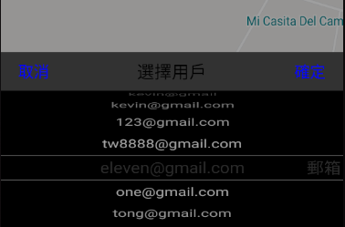
歷史軌跡功能介紹
Your Picture Here
查看朋友的歷史軌跡
1.選擇朋友的Email
.
.

Slide 21
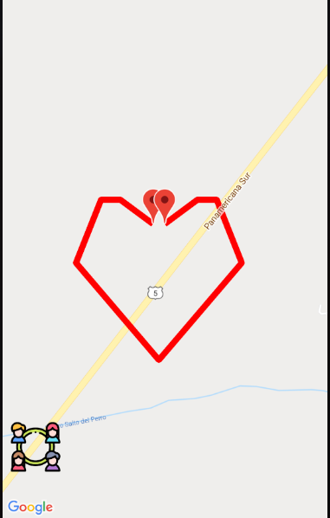
歷史軌跡功能介紹
Your Picture Here
查看朋友的歷史軌跡
1.選擇朋友的Email
A
B
2.顯示出朋友的軌跡，可以及時觀看朋友目前的位置
3.朋友如果迷路，可藉由此功能查詢到朋友的目前位置，且和自己的位置做比對

Slide 22
如何取得歷史軌跡流程圖
1.傳送 時間 /經度 / 緯度
2.每收集30筆上傳一次
User_id
Android_id
Id=111
(固定)
把剛剛所收集的資料傳給手機進行畫線
每支手機有專屬的手機編號
當重新開始行程時，會產生新的一組Android_id
(紀錄軌跡)

Slide 23
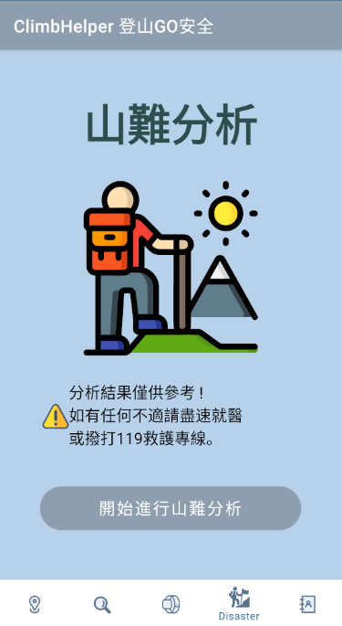
山難分析功能介紹
Your Picture Here
目的
預測山難發生後，是否會獲救
警惕使用者
依據使用者當天爬山的情況下去分析

Slide 24
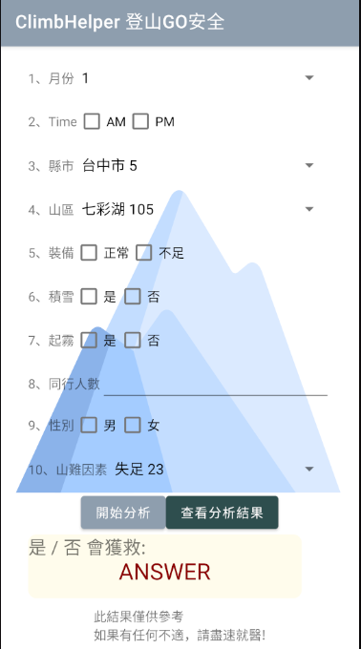


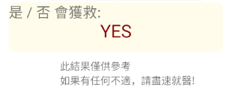
山難分析功能介紹
Your Picture Here
Your Picture Here
山難分析表
使用者可以輸入當天爬山的基本資料
ANSWER 會顯示分析結果
會獲救 / 不會獲救

Slide 25



系統流程山難分析
使用者輸入資料
(山難分析表)
傳資料給機器學習
機器學習
接收資料
顯示於app上
分析完資料後
回傳結果

Slide 26
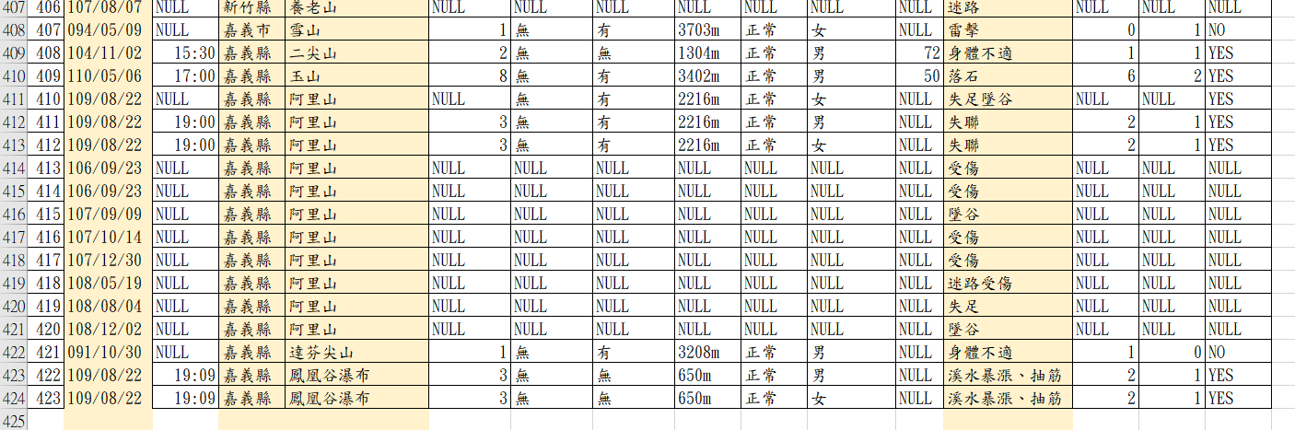
機器學習山難分析
1.收集山難資料 (新聞 / 林務局)

Slide 27
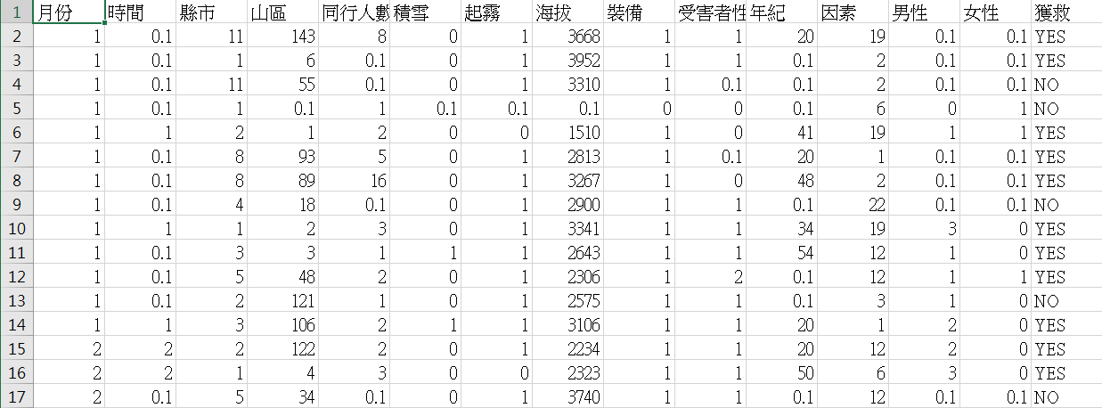
機器學習山難分析
1.收集山難資料 (新聞 / 林務局)
2.山難資料[數值化]

Slide 28
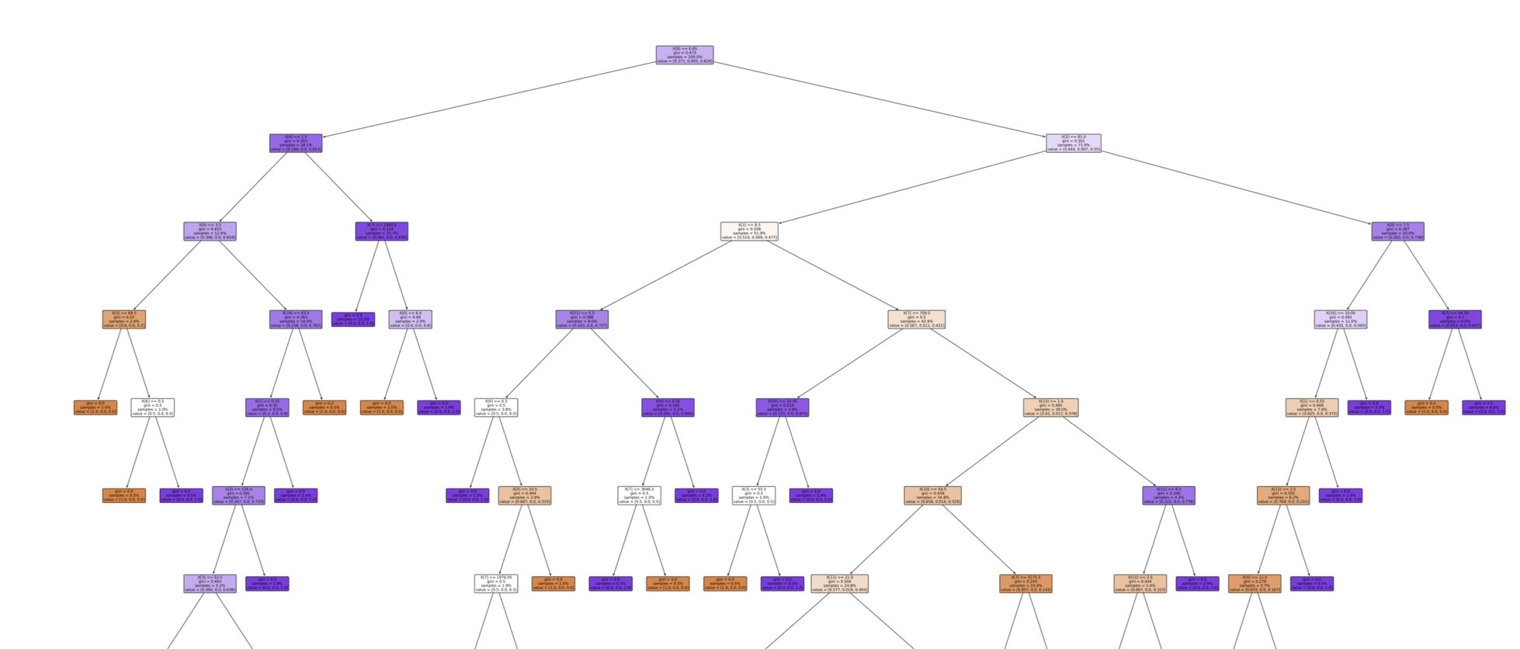


決策樹機器學習
1.利用決策樹模型，分析資料
2.分析出結果
會獲救 / 不會獲救

Slide 29
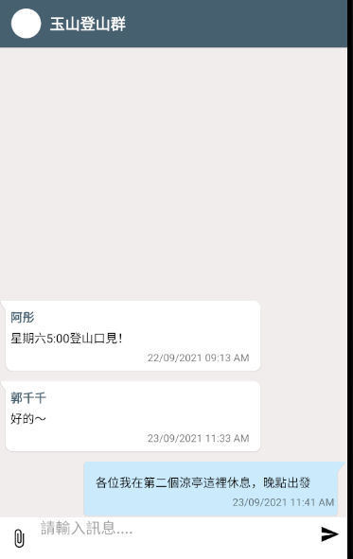
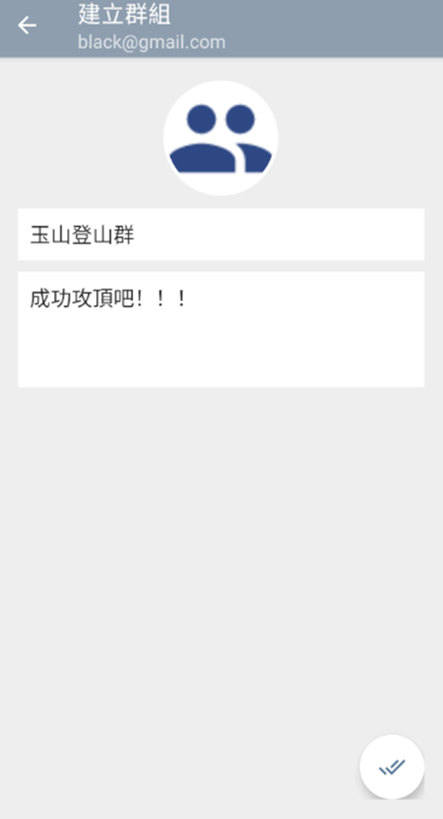
登山群組功能介紹
Your Picture Here
目的
通知重要事項
隨時通知隊友自己身體狀況避免脫隊
.
.

Slide 30
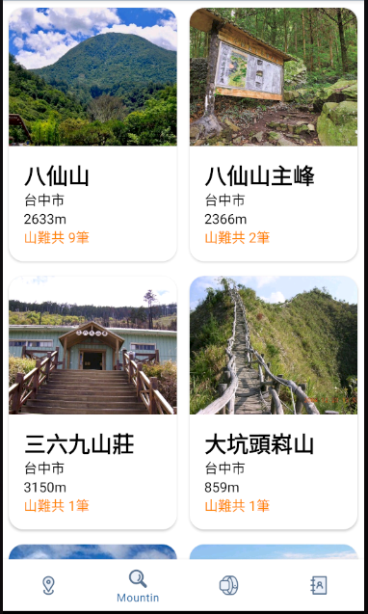
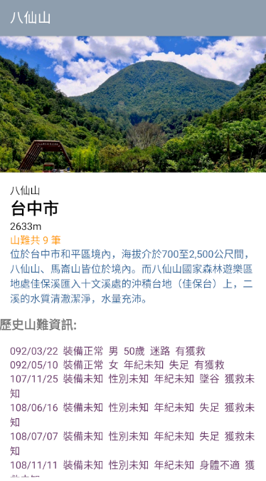
查詢山岳資料功能介紹
Your Picture Here
搜尋即將要去的山
包含詳細的歷史山難資訊
.
.

Slide 31
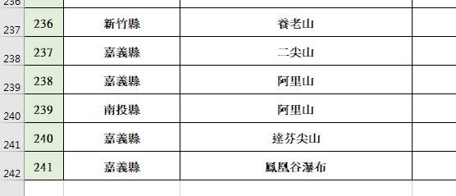
查詢山岳資料功能介紹
Your Picture Here
搜尋即將要去的山
包含詳細的歷史山難資訊
.
收集了241座的山岳資料
.

Slide 32


與其他app比較
 | ClimbHelper 登山GO安全
特色 | 有山難分析 搭配智慧型手錶 內含等高線圖 歷史軌跡 即時監測朋友的軌跡 登山群組
優點 | 詳細歷史山難紀錄 配合手錶監測身體狀況
缺點 | 尚未可以下載離線地圖
 | 綠野遊蹤
特色 | 線上地圖多樣 支援多國語言 內含等高線圖 下載離線地圖 使用GPX檔案描繪軌跡，並可匯出分享
優點 | 使用用戶眾多 軌跡功能詳細
缺點 | 功能較單一 專為路線之用
 | Hikingbook
特色 | 有體能規劃 分享自家編輯精選文章 內含等高線圖 下載離線地圖 使用GPX檔案描繪軌跡，並可匯出分享
優點 | 內含教學 畫面較有質感 本身有在經營商店
缺點 | 許多功能皆需訂閱

Slide 33
結論
Text
Text
登山不僅可以放鬆心情也能強化身體健康
本專題已發展出一套登山安全APP，
降低山難發生率，讓大家登山更安全
及時生理資訊監測與提醒
路徑紀錄與分享
運用機器學習進行山難獲救預測
群組守望相助功能
詳細山岳資料以及歷史山難紀錄

Slide 34
未來發展及展望
定期檢測報告
山難緊急處理及呼救功能
低電量及斷網提醒功能
擁有社群頁面可以查看到山友們的動態
可以提供下載歷史軌跡
www.free-powerpoint-templates-design.com

Slide 35
THANK YOU
climbHelper 登山GO安全

